Slide 1


講座No.14
第4章 不定詞
6. 原形不定詞

Slide 2
P.110 基本文法の整理
・〈使役動詞＋ O ＋動詞の原形〉は、
「O に～させる［してもらう］」などの意味になる。
・〈知覚動詞＋ O ＋動詞の原形〉は、
「O が～するのを見る［聞く］」などの意味になる。

Slide 3
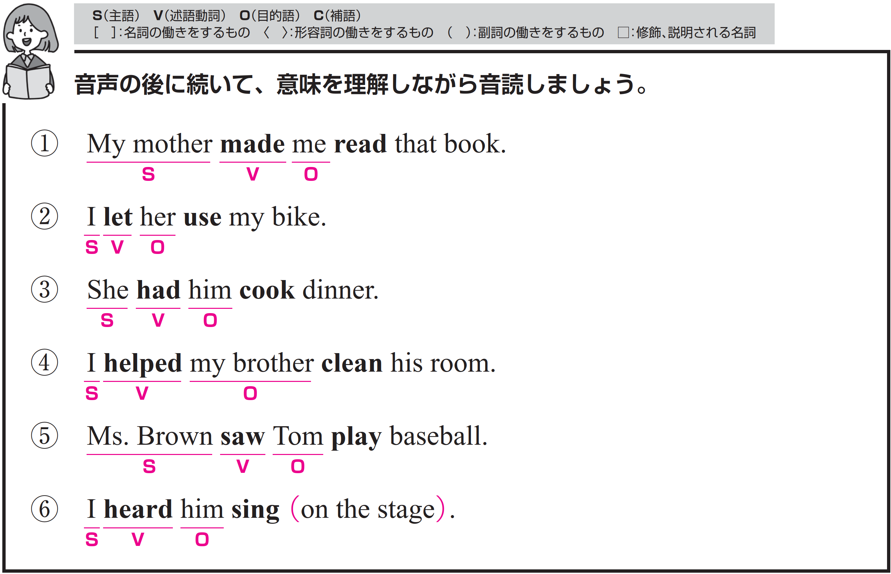
それぞれ、音声が４回ずつ流れます。音声のあとに、ポーズがありますので、すべて英語でリピートしてください。

Slide 4
構造を確認しましょう。

Slide 5
私の母は私にあの本を読ませました。
〇 My mother がS（主語）、made がV（動詞）、
me がO（目的語）です。
〇 read that book は、目的語 me の動作を表しています。

Slide 6
Target Sentence
FLASH
CARD
PRACTICE！

Slide 7
私の母は させました
私に / あの本を 読むことを /
My mother made
me / read that book. /

Slide 8
My mother [m---]
me / [r---] that book. /

Slide 9
私の母は させました
私に / あの本を 読むことを /

Slide 10
私の母は させました 私に /
ピアノを 練習することを /
My mother made
me / practice the piano. /

Slide 11
[M-] mother [m---] [m-] /
[p-------] [t--] piano. /

Slide 12
私の母は させました 私に /
ピアノを 練習することを /

Slide 13
私の母は させました 私に /
これらの箱を 運ぶことを /
My mother made
me / carry these boxes. /

Slide 14
[M-] [m-----] [m---]
[m-] / [c----] these boxes. /

Slide 15
私の母は させました 私に /
これらの箱を 運ぶことを /

Slide 16
私は彼女に私の自転車を使わせました。
〇 I がS（主語）、let がV（動詞）、
her がO（目的語）です。
〇 use my bike は、目的語 her の動作を表しています。

Slide 17
Target Sentence
FLASH
CARD
PRACTICE！

Slide 18
私は させました 彼女に /
私の自転車を 使うことを /
I let her / use my bike. /

Slide 19
I [l--] her / [u--] my bike. /

Slide 20
私は させました 彼女に /
私の自転車を 使うことを /

Slide 21
私は させました 彼女に /
行くことを / パーティーに /
I let her / go / to the party. /

Slide 22
I [l--] [h--] /
[g-] / [t-] the party. /

Slide 23
私は させました 彼女に /
行くことを / パーティーに /

Slide 24
させてください 私に /
自分自身を 紹介することを /
Please let me /
introduce myself. /

Slide 25
[P-----] [l--] [m-] /
[i--------] myself. /

Slide 26
させてください 私に /
自分自身を 紹介することを /

Slide 27
彼女は彼に夕食を作ってもらいました。
〇 She がS（主語）、had がV（動詞）、
him がO（目的語）です。
〇 cook dinner は、目的語 him の動作を表しています。

Slide 28
Target Sentence
FLASH
CARD
PRACTICE！

Slide 29
彼女は してもらいました
彼に / 夕食を 作ることを /
She had him / cook dinner. /

Slide 30
She [h--] him / [c---] dinner. /

Slide 31
彼女は してもらいました
彼に / 夕食を 作ることを /

Slide 32
彼女は してもらいました
彼に / パンを 焼くことを /
She had him / bake bread. /

Slide 33
She [h--] [h--] / [b---] bread. /

Slide 34
彼女は してもらいました
彼に / パンを 焼くことを /

Slide 35
彼女は してもらいました
彼に / コンピューターを 修理することを /
She had him /
repair the computer. /

Slide 36
[S--] [h--] [h--] /
[r-----] the computer. /

Slide 37
彼女は してもらいました
彼に / コンピューターを 修理することを /

Slide 38
私は私の兄［弟］が部屋を掃除するのを手伝いました。
〇 I がS（主語）、helped がV（動詞）、
my brother が O（目的語）です。
〇 clean his room は、目的語 my brother の動作を
表しています。

Slide 39
Target Sentence
FLASH
CARD
PRACTICE！

Slide 40
私は 手伝いました 私の兄が / 彼の部屋を 掃除するのを /
I helped my brother /
clean his room. /

Slide 41
I [h-----] my brother /
[c----] his room. /

Slide 42
私は 手伝いました 私の兄が / 彼の部屋を 掃除するのを /

Slide 43
私は 手伝いました 私の弟が / 宿題を するのを /
I helped my brother /
do his homework. /

Slide 44
I [h-----] [m-] brother /
[d-] [h--] homework. /

Slide 45
私は 手伝いました 私の弟が / 宿題を するのを /

Slide 46
手伝ってください 私が /
全ての窓を 閉めるのを /
Please help me /
close all the windows. /

Slide 47
[P-----] [h---] [m-] /
[c----] all the windows. /

Slide 48
手伝ってください 私が /
全ての窓を 閉めるのを /

Slide 49
ブラウン先生はトムが野球をするのを見ました。
〇 Ms. Brown がS（主語）、saw がV（動詞）、
Tom がO（目的語）です。
〇 play baseball は、目的語 Tom の動作を表しています。
（＝ Ms. Brown が見た内容）

Slide 50
Target Sentence
FLASH
CARD
PRACTICE！

Slide 51
ブラウン先生は 見ました
トムが / 野球を するのを /
Ms. Brown saw
Tom / play baseball. /

Slide 52
Ms. Brown [s--]
Tom / [p---] baseball. /

Slide 53
ブラウン先生は 見ました
トムが / 野球を するのを /

Slide 54
ブラウン先生は 見ました
トムが / 走るのを /
公園の中で /
Ms. Brown saw
Tom / run / in the park. /

Slide 55
[M--] Brown [s--]
Tom / [r--] / [i-] the park. /

Slide 56
ブラウン先生は 見ました
トムが / 走るのを /
公園の中で /

Slide 57
ブラウン先生は 見ました
トムが / 転ぶのを /
Ms. Brown saw
Tom / fall down. /

Slide 58
[M--] Brown [s--]
Tom / [f---] [d---]. /

Slide 59
ブラウン先生は 見ました
トムが / 転ぶのを /

Slide 60
私は彼がステージで歌うのを聞きました。
〇 I がS（主語）、heard がV（動詞）、him がO（目的語）です。
〇 sing on the stage は、目的語 him の動作を表しています。
（＝ I が聞いた内容）
〇 on the stage は修飾語で副詞のはたらきです。
「ステージで」という意味をもち、
sing を修飾しています。

Slide 61
Target Sentence
FLASH
CARD
PRACTICE！

Slide 62
私は 聞きました 彼が /
歌うのを / ステージで /
I heard him /
sing / on the stage. /

Slide 63
I [h----] him /
[s---] / [o-] the stage. /

Slide 64
私は 聞きました 彼が /
歌うのを / ステージで /

Slide 65
私は 聞きました 彼が /
叫ぶのを / 彼の部屋の中で /
I heard him /
shout / in his room. /

Slide 66
I [h----] [h--] /
[s----] / [i-] his room. /

Slide 67
私は 聞きました 彼が /
叫ぶのを / 彼の部屋の中で /

Slide 68
私は 聞きました
彼が / 私を 呼ぶのを /
I heard him / call me. /

Slide 69
I [h----] [h--] / [c---] me. /

Slide 70
私は 聞きました
彼が / 私を 呼ぶのを /

Slide 71
Vocabulary
FLASH
CARD
PRACTICE！

Slide 72
Ready？
スライドを見ながらリピートしましょう

Slide 73
(人など)に［を］
…させる
［m---］

Slide 74
make

Slide 75
(人など)に［を］
…させる

Slide 76
(人)に
…させる
［l--］

Slide 77
let

Slide 78
(人)に
…させる

Slide 79
(人)に
…してもらう
［h---］

Slide 80
have

Slide 81
(人)に
…してもらう

Slide 82
夕食
［d-----］

Slide 83
dinner

Slide 84
夕食

Slide 85
(人)が…するのを
手伝う
［h---］

Slide 86
help

Slide 87
(人)が…するのを
手伝う

Slide 88
～が…するのを
見る
［s--］

Slide 89
see

Slide 90
～が…するのを
見る

Slide 91
～が…するのを
聞く
［h---］

Slide 92
hear

Slide 93
～が…するのを
聞く

Slide 94
ステージ
［s----］

Slide 95
stage

Slide 96
ステージ

Slide 97
確認テスト
英語にしなさい

Slide 98
確認テスト①
(人など)に［を］
…させる
［make］

Slide 99
確認テスト②
(人)に
…させる
［let］

Slide 100
確認テスト③
(人)に
…してもらう
［have］

Slide 101
確認テスト④
夕食
［dinner］

Slide 102
確認テスト⑤
(人)が…するのを
手伝う
［help］

Slide 103
確認テスト⑥
～が…するのを
見る
［see］

Slide 104
確認テスト⑦
～が…するのを
聞く
［hear］

Slide 105
確認テスト⑧
ステージ
［stage］

Slide 106

P.111 トレーニング
…が～するのを手伝いました

Slide 107
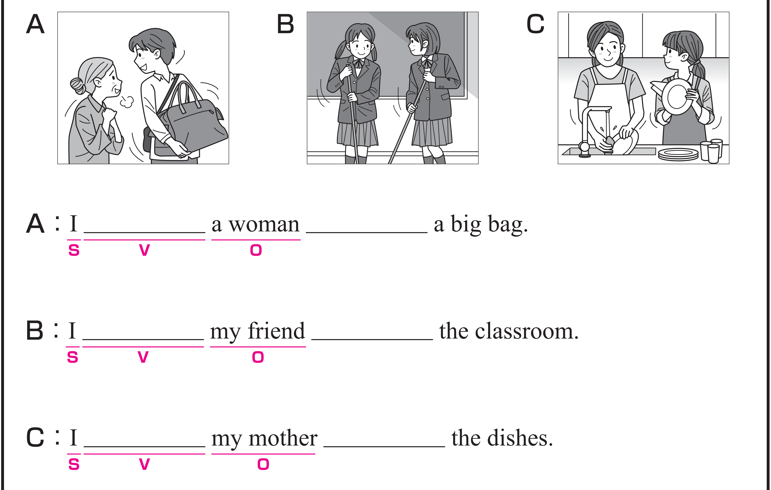
A から C のイラストに合う英文になるように、空欄にあてはまる
英語を書いてください。

Slide 108
次は、音声を聞いて、確認してください。
helped carry
helped clean
helped wash

Slide 109
完成した英文を、声に出して音読しておきましょう。
helped carry
helped clean
helped wash

Slide 110
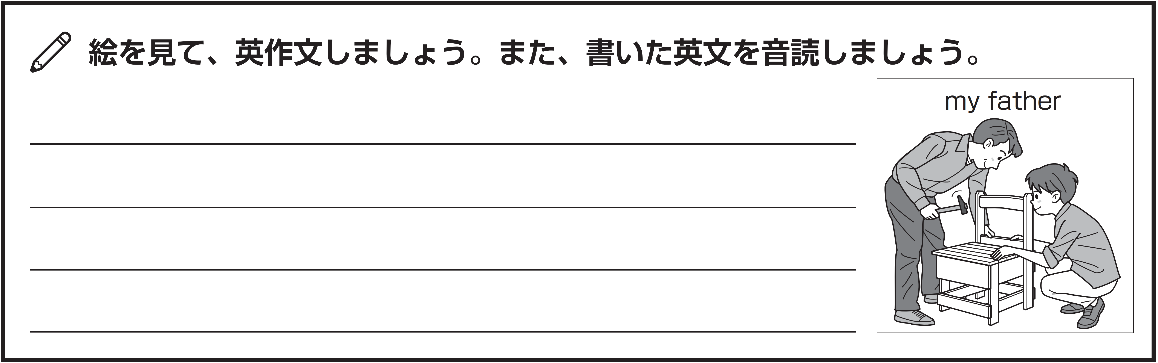
練習したターゲットセンテンスを使って、英作文しましょう。
I helped my father make a chair.

Slide 111
P.112～116 英語の文章を読もう
学習した文法をふくむ英語の文章を読みましょう。

Slide 112
STEP １ Scanning
情報を検索しながら聞く！

Slide 113



STEP１の日本語と、放送される英文の
内容が合っているか聞き取りましょう。
標準
倍速
「話し手はパン屋さんを経営しています」

Slide 114
英文がどれくらい理解できたかチェックしましょう。

Slide 115
Vocabulary
FLASH
CARD
PRACTICE！

Slide 116
Ready？
スライドを見ながらリピートしましょう

Slide 117
…を経営する
［r--］

Slide 118
run

Slide 119
…を経営する

Slide 120
パン販売店
［b-----］

Slide 121
bakery

Slide 122
パン販売店

Slide 123
パン
［b----］

Slide 124
bread

Slide 125
パン

Slide 126
…を製造する
［p------］

Slide 127
produce

Slide 128
…を製造する

Slide 129
マンゴー
(の実)
［m----］

Slide 130
mango

Slide 131
マンゴー
(の実)

Slide 132
(考え・計画など)を
提案する
［s------］

Slide 133
suggest

Slide 134
(考え・計画など)を
提案する

Slide 135
ドーナツ
［d----］

Slide 136
donut

Slide 137
ドーナツ

Slide 138
初めは
[a-] [f----]

Slide 139
at first

Slide 140
初めは

Slide 141
実際は
[i-] [f---]

Slide 142
in fact

Slide 143
実際は

Slide 144
パン焼き職人
［b----］

Slide 145
baker

Slide 146
パン焼き職人

Slide 147
確認テスト
英語にしなさい

Slide 148
確認テスト①
…を経営する
［run］

Slide 149
確認テスト②
パン販売店
［bakery］

Slide 150
確認テスト③
パン
［bread］

Slide 151
確認テスト④
…を製造する
［produce］

Slide 152
確認テスト⑤
マンゴー
(の実)
［mango］

Slide 153
確認テスト⑥
(考え・計画など)を
提案する
［suggest］

Slide 154
確認テスト⑦
ドーナツ
［donut］

Slide 155
確認テスト⑧
初めは
[at] [first]

Slide 156
確認テスト⑨
実際は
[in] [fact]

Slide 157
確認テスト⑩
パン焼き職人
［baker］

Slide 158
STEP ２ Slash Reading
意味のまとまりに分ける！

Slide 159
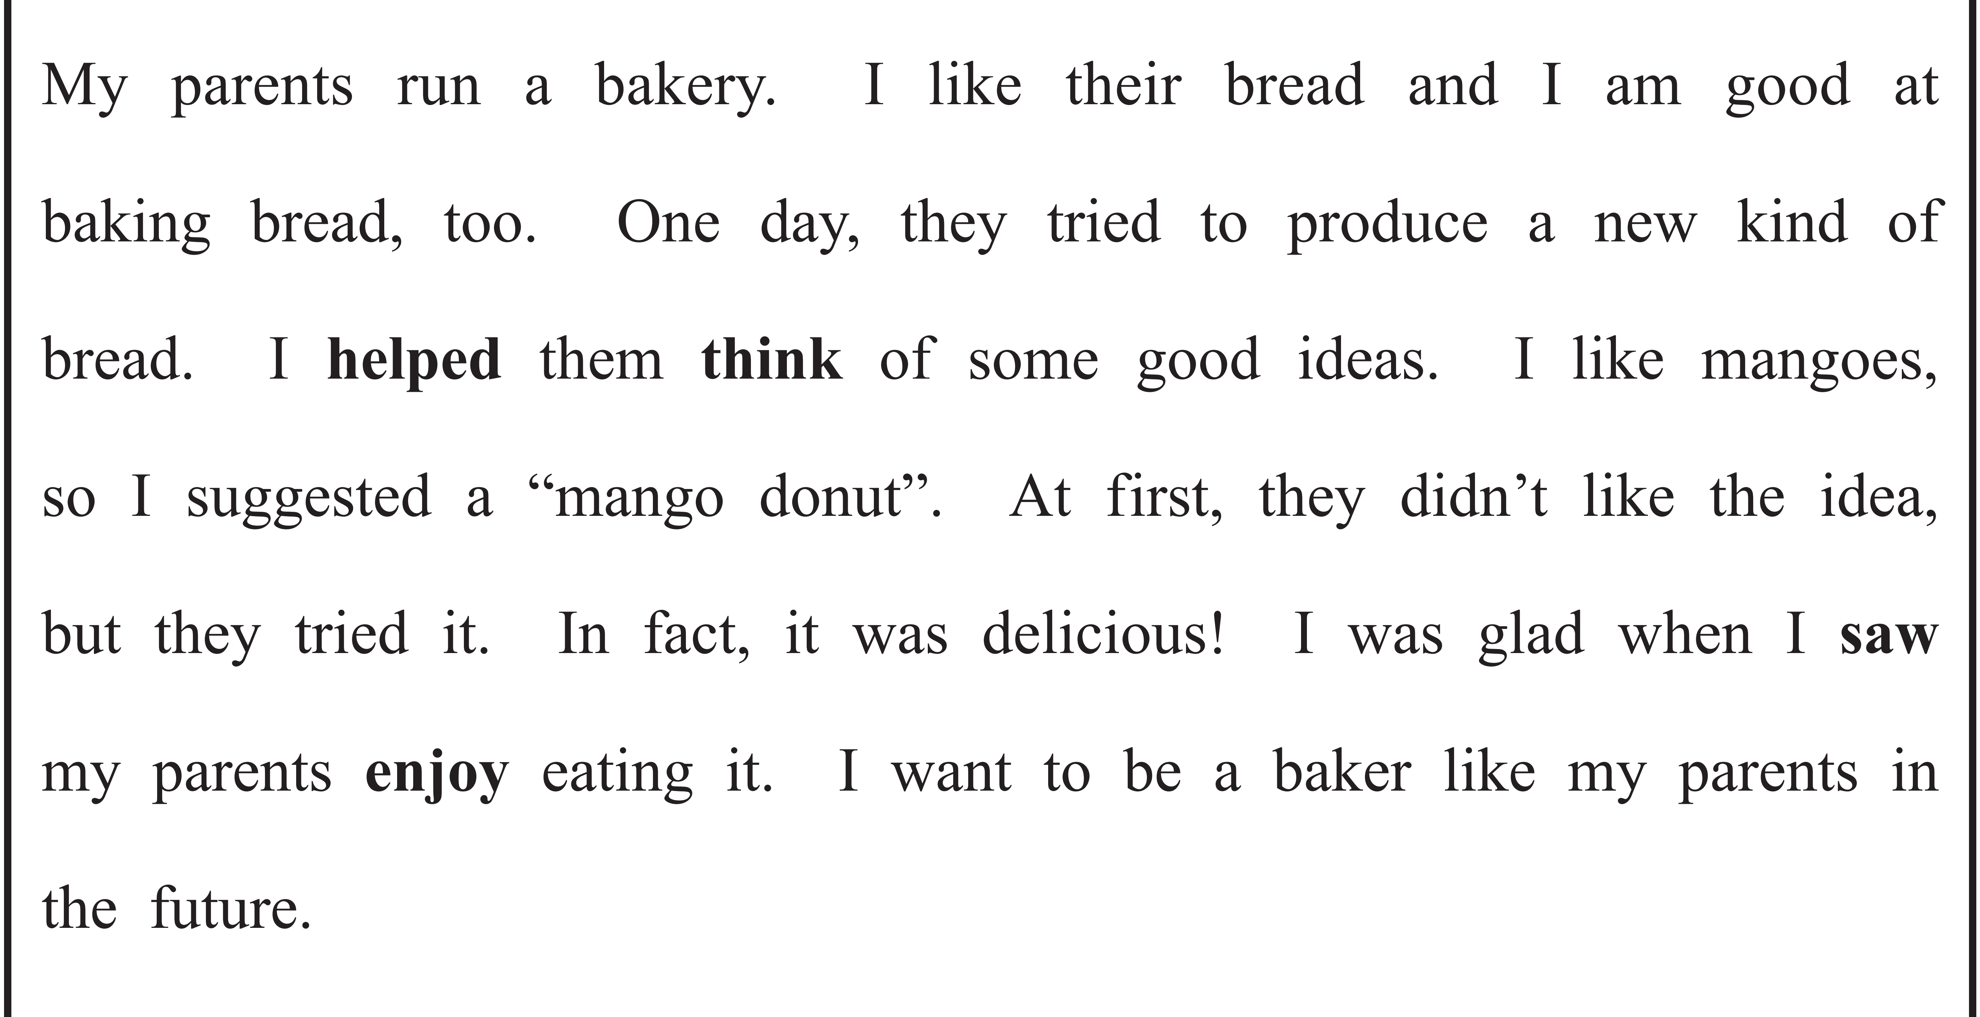
意味のまとまりごとに、短いポーズが入りますので、
スラッシュで区切って意味を考えながら音声を聞いてみましょう。

Slide 160
構造を確認しましょう。

Slide 161
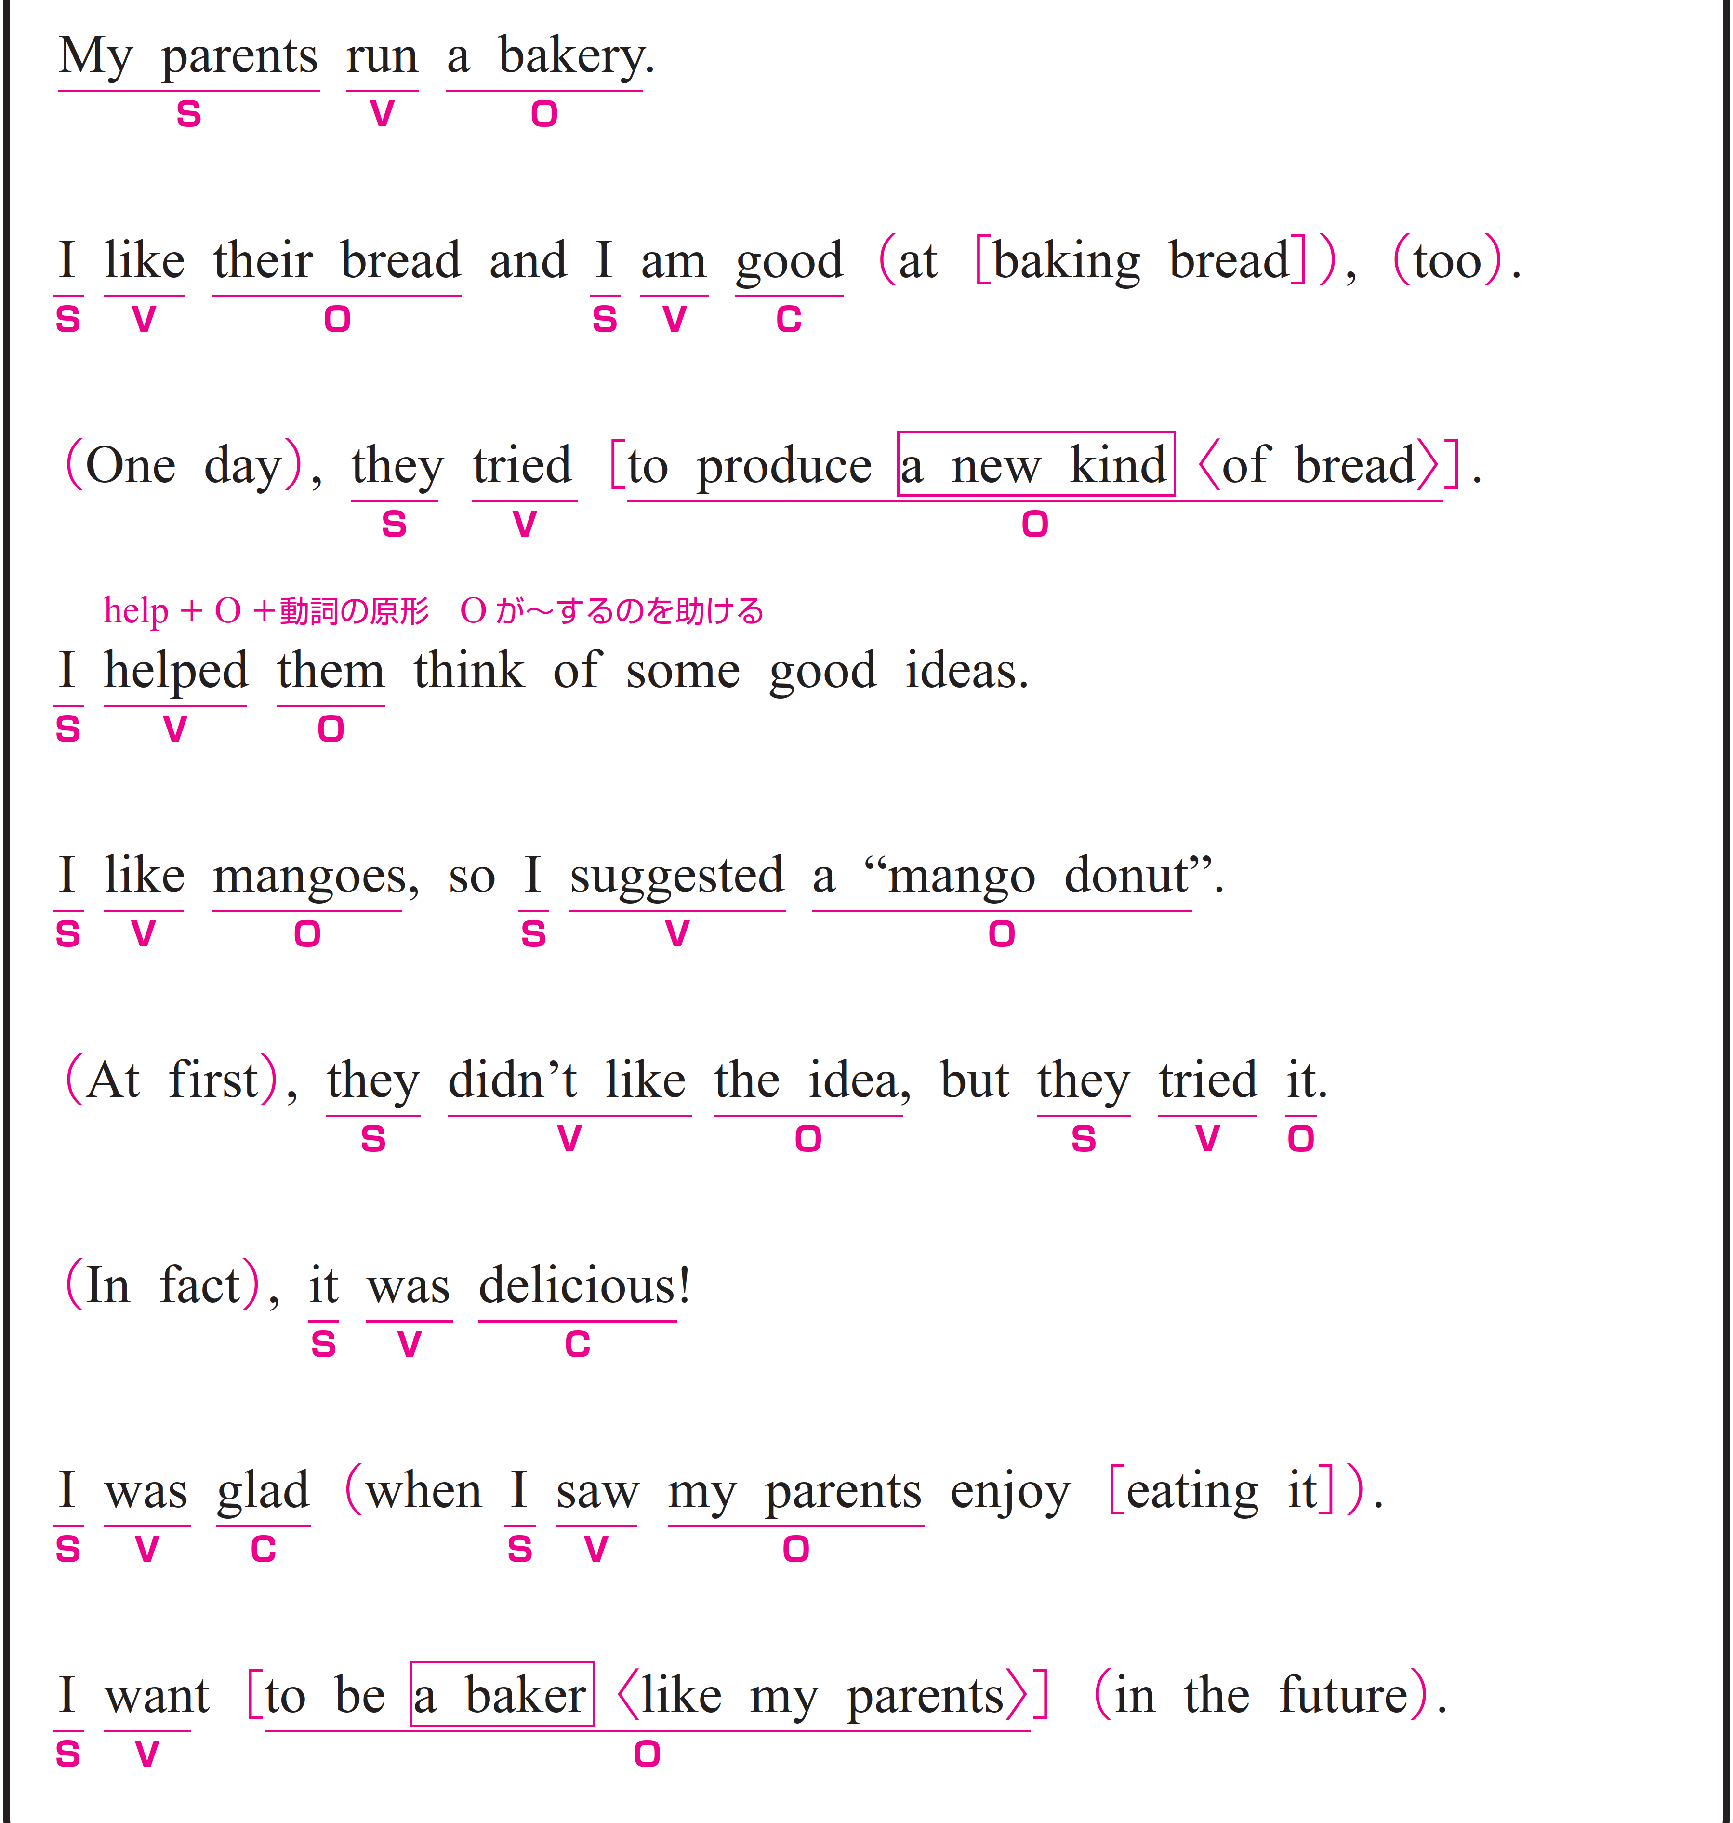
私の両親はパン屋さんを経営しています。
〇 My parents がS（主語）、run がV（動詞）、
a bakery がO（目的語）です。

Slide 162
私は彼らのパンが好きで、私もパンを焼くのが得意です。
① I like their bread
〇 I がS（主語）、 like がV（動詞）、 their bread がO（目的語）です。
② and I am good at baking bread, too.
〇 I がS（主語）、am がV（動詞）、 good がC（補語）です。
〇 at baking bread は修飾語で副詞のはたらきです。
「パンを焼くことにおいて」という意味をもち、good を修飾しています。
〇 baking bread は「パンを焼くこと」という意味で、
名詞として扱っています。
〇 too は副詞です。
「～もまた」という意味をもち、文全体を修飾しています。

Slide 163
ある日、彼らは新しい種類のパンを作ろうとしました。
① One day,
〇 修飾語で副詞のはたらきです。
「ある日」という意味をもち、文全体の時を表しています。
文の先頭に置くことで、「ある日、～」という 時の情報 を強調しています。
② they tried to produce a new kind of bread.
〇 they がS（主語）、 tried がV（動詞）、
to produce a new kind of bread がO（目的語）です。
〇 to produce a new kind of bread は
「新しい種類のパンをつくること」という意味で、名詞のはたらきです。
〇 of bread は修飾語で形容詞のはたらきです。
a new kind を説明しています。

Slide 164
私は彼らがいくつかのよいアイデアを考えるのを手伝いました。
〇 I がS（主語）、helped がV（動詞）、
them がO（目的語）です。
〇 think of some good ideas は、目的語 them の動作を
表しています。

Slide 165
私はマンゴーが好きなので、「マンゴードーナツ」を提案しました。
① I like mangoes,
〇 I がS（主語）、 like がV（動詞）、 mangoes がO（目的語）です。
② so I suggested a “mango donut”.
〇 so は、2つの文をつなぎ、前の内容を受けて、その結果こうなるという
意味を表しています。
〇 I がS（主語）、suggested がV（動詞）、
a “mango donut” がO（目的語）です。

Slide 166
初め、彼らはそのアイデアが好きではありませんでしたが、彼らはそれを試してみました。
① At first,
〇 修飾語で副詞のはたらきです。
「最初は」という意味をもち、主に they didn’t like the idea を修飾して
います。
② they didn’t like the idea,
〇 they がS（主語）、didn’t like がV（動詞）、the idea がO（目的語）です。
③ but they tried it.
〇 but は、前の文（they didn’t like the idea）と反対の内容を導いています。
〇 they がS（主語）、tried がV（動詞）、it がO（目的語）です。
この it は、＝ the idea です。

Slide 167
実際のところ、それはとてもおいしかったのです！
① In fact,
〇 修飾語で副詞のはたらきです。
「実は」という意味をもち、文全体を修飾しています。
② it was delicious!
〇 it がS（主語）、was がV（動詞）、 delicious がC（補語）です。
it は前の文で述べられた mango donut を指しています。

Slide 168
私は両親がそれを食べて楽しんでいるのを見たとき、うれしかったです。
① I was glad
〇 I がS（主語）、 was がV（動詞）、 glad がC（補語）です。
② when I saw my parents enjoy eating it.
〇 I がS（主語）、 saw がV（動詞）、 my parents がO（目的語）です。
〇 enjoy eating it は、目的語 my parents の動作を表しています。
（＝ I が見た内容）
〇 eating it は「それを食べること」という意味で、
動作を名詞として扱っています。
〇 when は、時間を表す接続詞で、「～したとき」という意味をもちます。
glad を修飾し、「いつ私はうれしかったか」を説明しています。

Slide 169
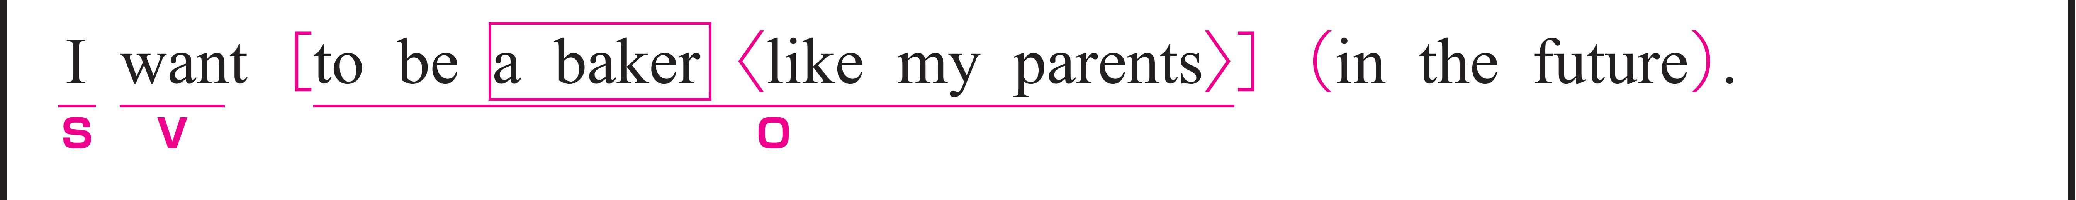
私は将来、両親のようなパン職人になりたいです。
〇 I がS（主語）、 want がV（動詞）、
to be a baker like my parents in the future がO（目的語）です。
〇 to be a baker like my parents は
「両親のようなパン職人になること」という意味で、
名詞のはたらきです。
〇 like my parents は修飾語で形容詞のはたらきです。
a baker を説明しています。
〇 in the future は修飾語で副詞のはたらきです。
「将来」という意味をもち、動詞 want を修飾しています。

Slide 170
語順を意識しながら
音声を聞いてみましょう。

Slide 172
STEP ３ Repeating
ネイティブスピーカーに続いて音読する！

Slide 173
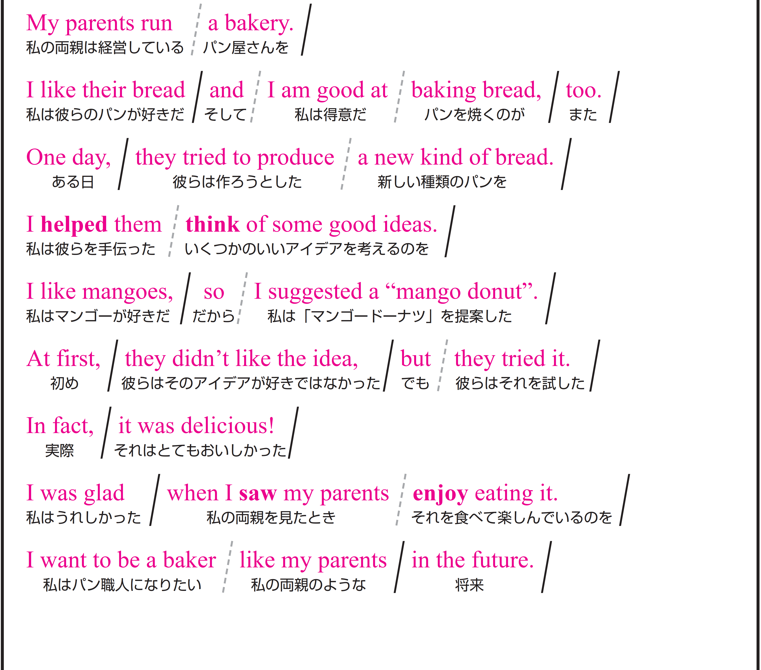
STEP４の本文を見ながら、音声の後に続いて、リピートしてみましょう。

Slide 174
STEP ４ Sight Translation①
英語の語順通りに音読する！

Slide 175

自主練
１分間
スラッシュごとに、英語→日本語
声に出して覚えましょう

Slide 176
Don’t be quiet !

Slide 177
Ready？

Slide 178

Work in Pairs！
Work in Pairs！

Slide 179
Stand up!

Slide 180
スラッシュごとに英語と日本語を交互に音読してください。
終わったら役割を交代してください。
Aさん：英語
テキストを見てOK。ただし、パートナーへのアイコンタクト＆スマイルを忘れずにすること。
Bさん：日本語
テキストを見てOK。ただし、パートナーへのアイコンタクト＆スマイルを忘れずにすること。

Slide 181
Ready？
4分間

Slide 182
STEP ５ Sight Translation②
英語の語順通りに音読する

Slide 183
Stand up!

Slide 184
スラッシュごとに英語を音読し、日本語に訳してください。
終わったら役割を交代してください。
Aさん：英語
テキストを見てOK。
パートナーに伝わるように一生懸命音読する。
Bさんは、あなたの声だけが頼りです！
Bさん：日本語
テキストは見ない！
不自然な日本語でいいのでクイックレスポンス。
反射神経＆集中力を高めろ！

Slide 185
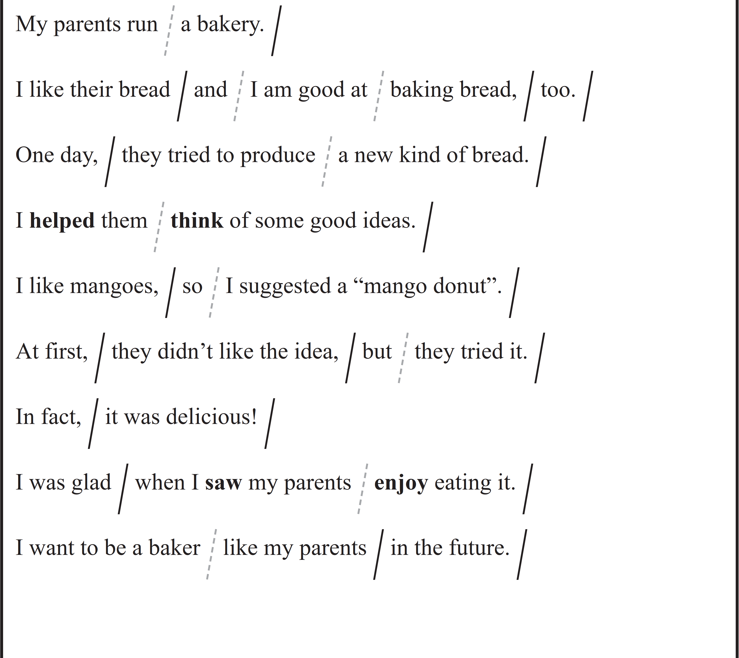
Ready？
4分間

Slide 186
STEP ６ Dictation
英語の音声を書き取る！

Slide 187
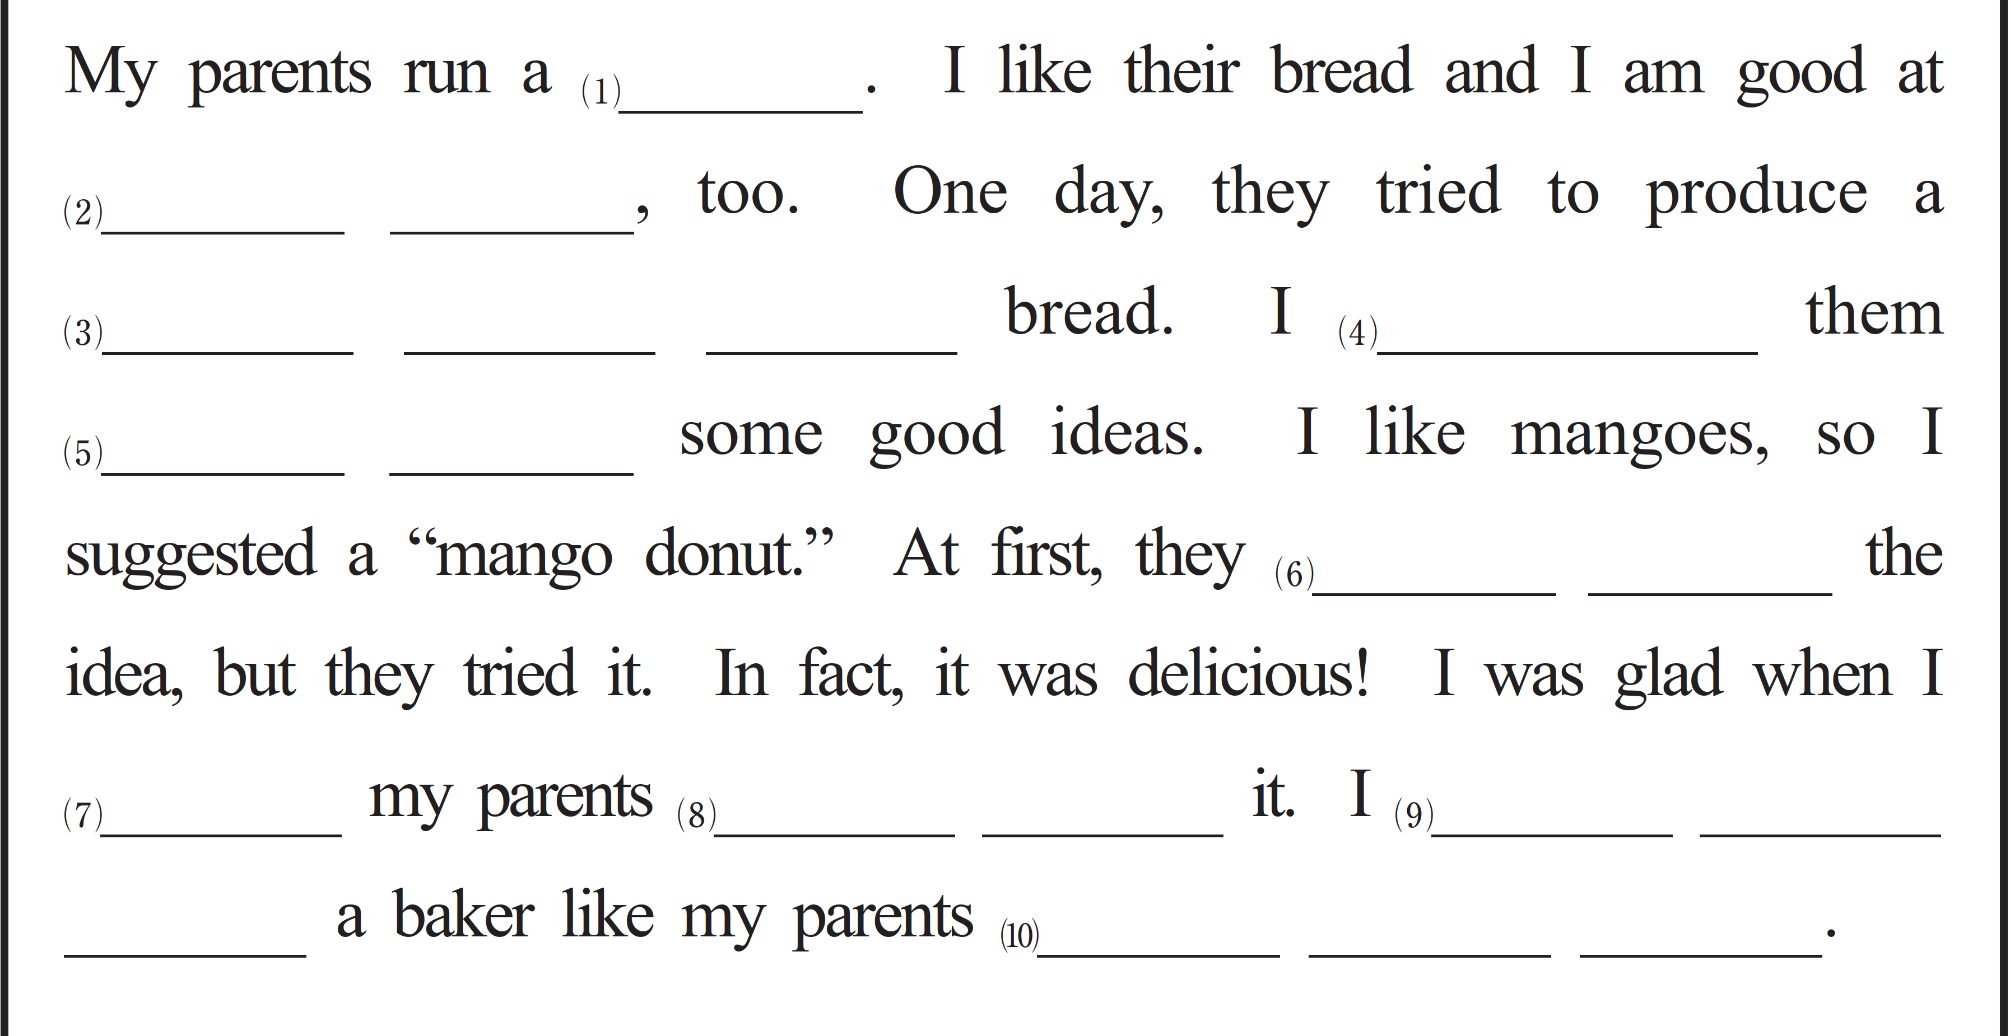
音声を聞いて、単語を書き取りましょう。
1回目 ： 書き取るためのポーズが入った音声
2回目 ： ナチュラルスピードの音声
ポーズあり
ポーズなし
bakery
baking bread
new kind of
helped
think of
they didn’t
saw
enjoy eating
want to
be
in the future

Slide 188
STEP ７ Shadowing
ネイティブスピーカーのすぐ後に音読する！

Slide 189



本文を見ないで、音声のすぐあとを追いかけるように、音読してください。
ポーズあり
ポーズなし
あなた
音声

Slide 190
STEP ８ Listening Check
学習の成果を確かめよう！

Slide 191
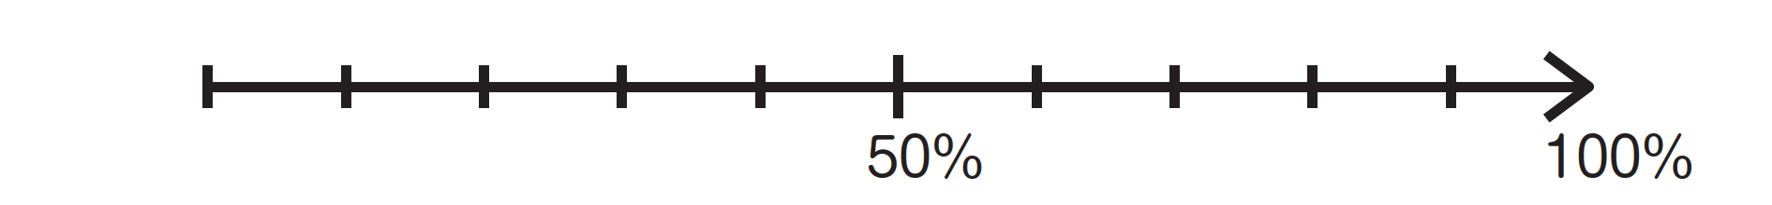
最初に聞いた音声が、どれくらい聞ける
ようになったか確認しておきましょう。
標準
倍速
STEP1
STEP8

Slide 192
That’s all
for today.

